Slide 1
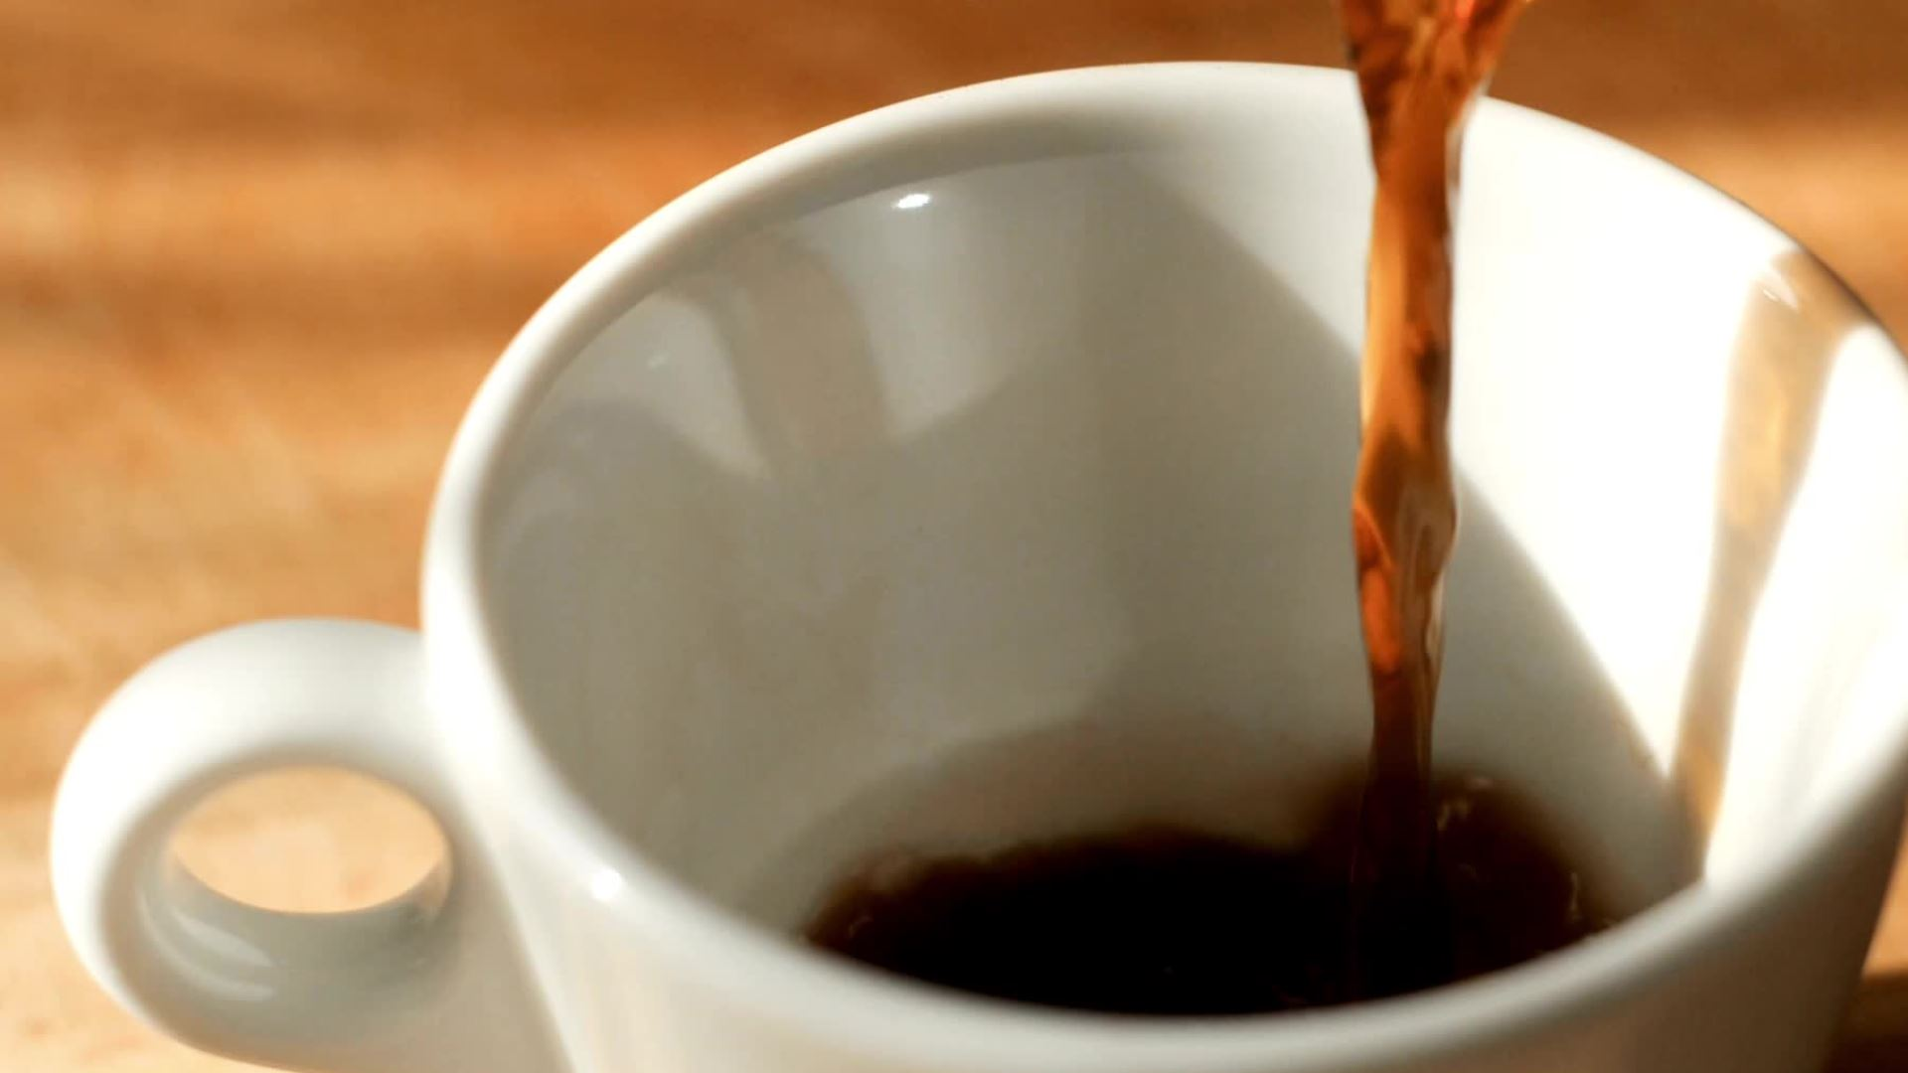
Hogyan készült a Bláthy-caffe
Agócs Brúnó. Egyedi Lázár

Slide 2
Feladat
Kávégép készítése WPF-ben
Felhasználói dokumentáció készítés
Fejlesztői dokumentáció készítés
Trello kitöltése

Slide 3
Előkészületek
Trello regisztráció
A kód felépítésének megbeszélése

Slide 4
A kávégép felületének megtervezése
Paint-ben vázlat
Visual stúdió kódban megtervezés és megírás

Slide 5
Program megírása
Visual studioban megírtuk a kódot
Neten utánnanéztünk amit nem tudtunk

Slide 6

Tesztelés
Lefutattuk a kódot
A hibákat kijavítottuk és még a grafikán változtattunk

Slide 7
A program működése
Kezelőfelület letisztult és egyszerű
Képek vannak a gombokhoz
Egyszerű eligazodás

Slide 8
Github
Létrehoztunk egy githubot
Feltöltöttük a fájlokat és megírtuk a dokumentációkat

Slide 9
Köszönjük a figyelmet

